Slide 1
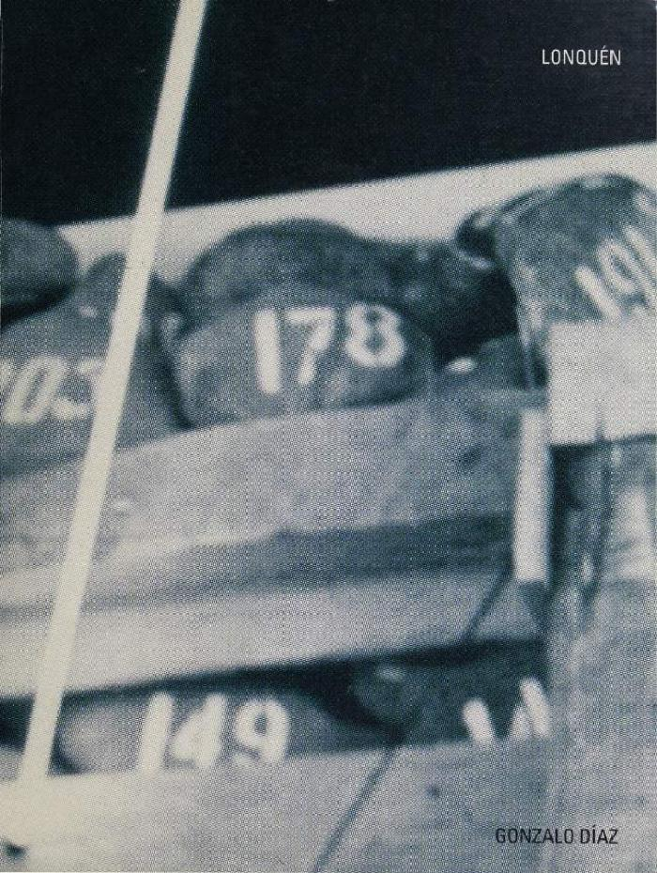
Lonquén Gonzalo Díaz (GD-D-00294)

Slide 2
Dossier Lonquén de Gonzalo Díaz (GD-D-00258)

Slide 3
Arte y Política (GD-D-00225)

Slide 4
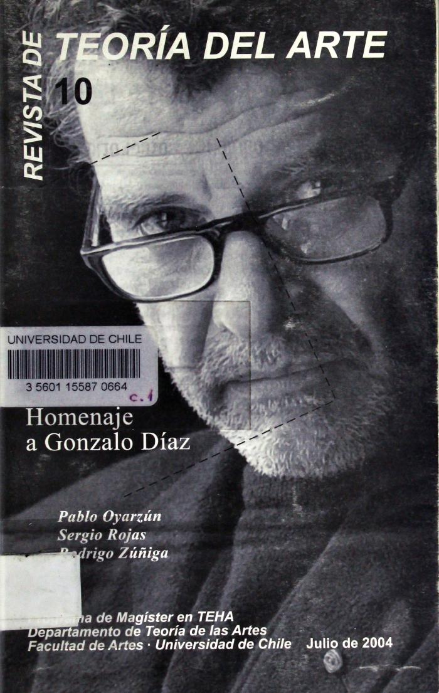
Revista de Teoría del Arte Nº 10 (GD-D-00218)

